Slide 1

TRƯỜNG TIỂU HỌC ĐA PHÚC
Giáo viên: Nguyễn Thị Kiều Trinh
Notes:
Thiết kế: Hương Thảo – Zalo 0972.115.126. Các nick khác đều là giả mạo, ăn cắp chất xám.
Facebook: https://www.facebook.com/huongthaoGADT

Slide 2











Thứ … ngày … tháng … năm …
(Tiết 3)

Slide 3





Slide 4

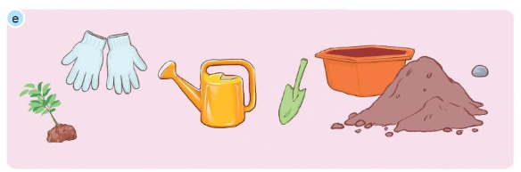
1. Thực hành trồng hoa, cây cảnh trong chậu
a) Chuẩn bị
Cây giống khoẻ mạnh, chậu, giá thể phù hợp.
Xẻng nhỏ, bình tưới cây, găng tay làm vườn,...

Slide 5
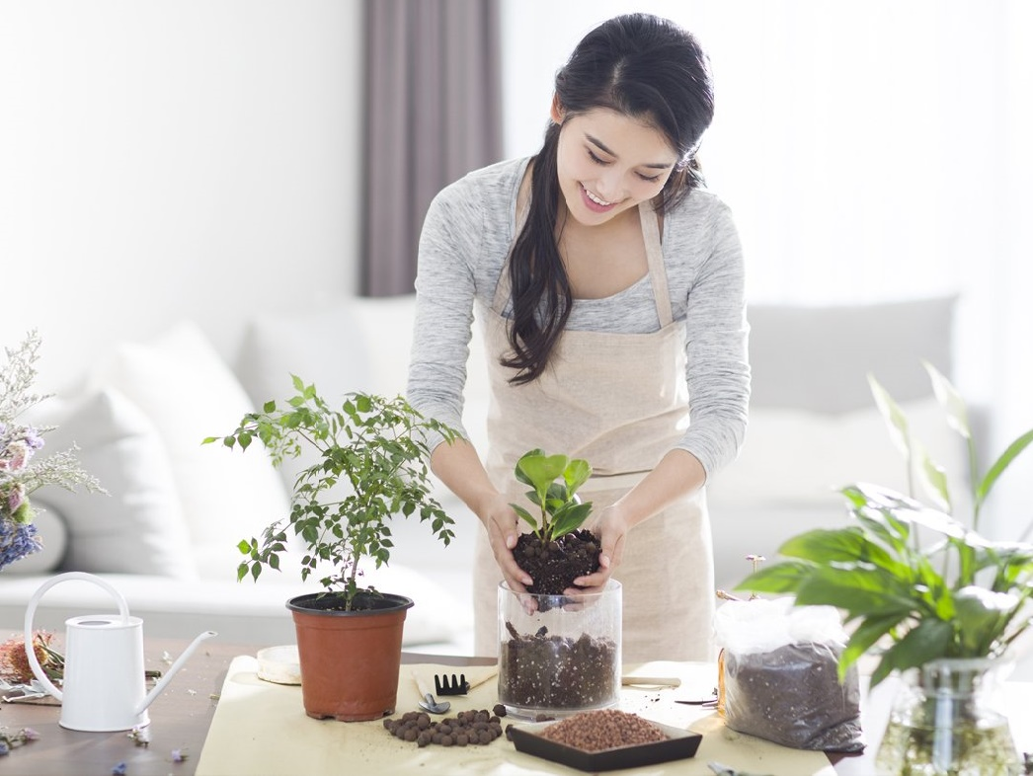
Thực hành theo nhóm.
Tiến hành trồng hoa, cây cảnh trong chậu theo các bước ở hoạt động ghi nhớ.

Slide 6
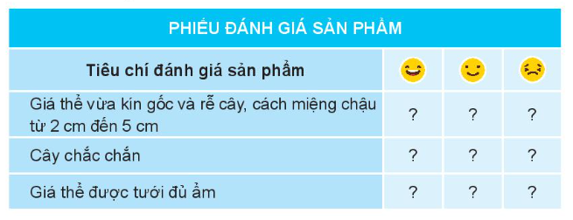
2. Đánh giá kết quả thực hành

Slide 7

Sau khi trồng cây xong, để cây luôn tươi tốt chúng ta phải làm gì?

Slide 8


Slide 9


Phân công các bạn trong nhóm theo dõi, chăm sóc cây vừa trồng trong chậu hằng ngày

Slide 10













